Slide 1

AML系統介接說明
Jason.Lee
2021/9/14

Slide 2
Agenda
系統回顧
業務流程 – 開戶作業
業務流程 – 舊戶建立新業務
業務流程 – 電文交易
業務流程 – 貿易融資/國內匯款

Slide 3
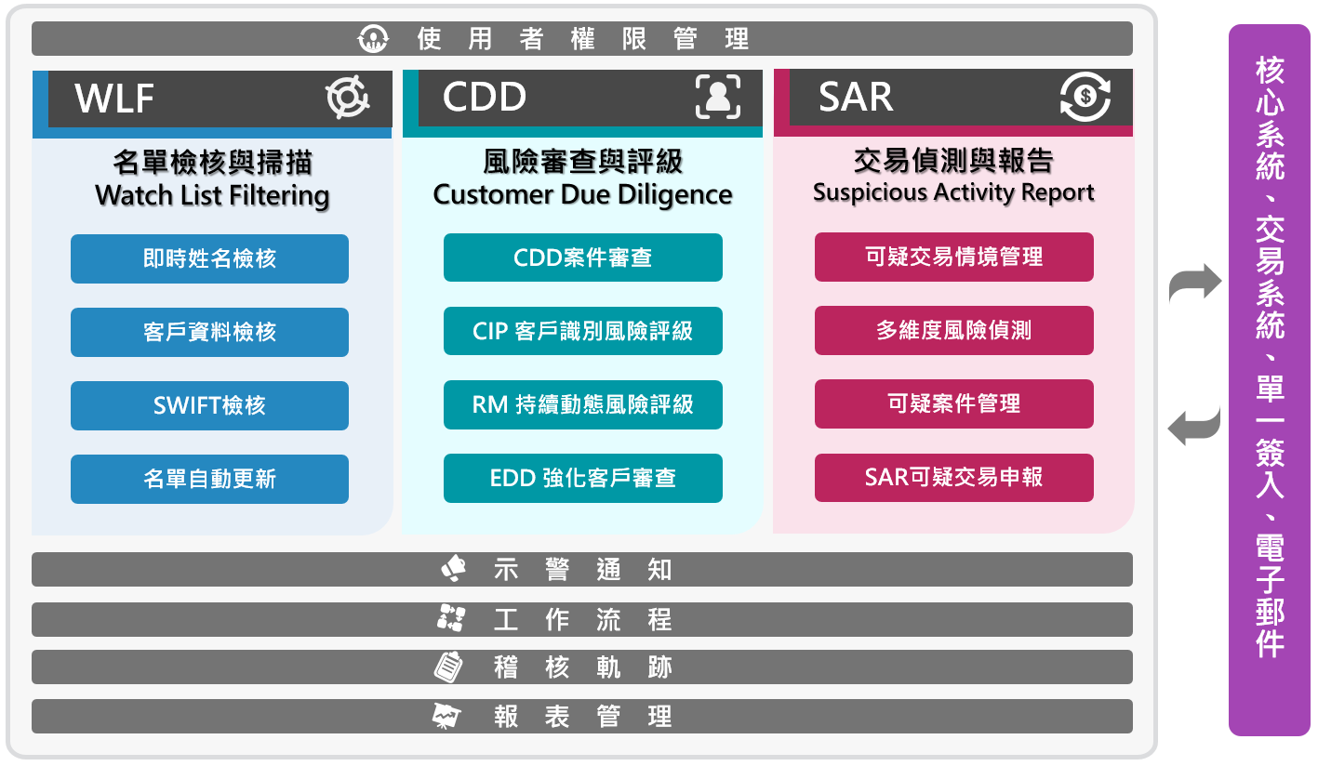
系統回顧
Notes:
根據前面提到的法規
系統訂定178個情境

Slide 4





業務流程 – 開戶作業
姓名檢核偵測
風險評級試算
網頁 輸入
網頁 試算
新客戶
CIP客戶風險評級
Name Check Web Service
CIP Web Service
回饋風險結果
裁定是否受理開戶或建立業務關係
經辦、主管
若有偵測命中，經辦單位判斷是否為假警報
Notes:
我們cip有提供一個功能，是針對還尚未成為客戶的客人，可以先對他做一次風險分數等級的試算，那這個未開戶客戶的所有算分方式，與cip內容相同，只是他不會壓風險評級，也不會起案，只是試算分數跟等級而已
有兩種試算方式，一種為我們系統上網頁操作，一種為cip web service，會與客戶的系統做界接
cip則是透過客戶提供的檔案，做每日的批次，當cip案件完成之後，便會在系統壓此客戶的cip客戶風險評級，另外若是高風險的話則會問使用者要不要做edd問卷調查

Slide 5
業務流程 – 開戶作業
介接API清單
API | 說明 | 資料格式 | Return
Name Check Web Service | 姓名查詢 | XML | 是否命中起案、RC分數
NMCHK Feedback Web Service | 查詢案件狀態 | XML | 案件狀態、案件審查結果
CIP Web Service | 未開戶風險查詢 | JSON | 風險分數、風險等級
Notes:
XML and JSON 差別, json輕量化的 資料儲存格式

Slide 6
業務流程 – 舊戶建立新業務
舊有客戶
風險評級查詢
Risk Profile
Web Service
經辦、主管
風險評級變更
若有經辦單位判斷可建立新業務，則即時更新風險狀態
RMD Web Service
變更客戶
風險評級
回饋風險結果

Slide 7
業務流程 –舊戶建立新業務
介接API清單
API | 說明 | 資料格式 | Return
Risk Profile Web Service | 風險評級查詢 | JSON | 風險分數、風險等級
RMD Web Service | 風險評級變更 (若有需求) | JSON | 風險分數、風險等級

Slide 8
業務流程 – 電文掃描
Incoming SWIFT
Outgoing SWIFT
SWIFT NET
交易系統
臨櫃
網銀
交易系統
銀行
電文中介系統
SAA
(ALLIANCE Access)
交易系統
若有偵測命中，經辦單位判斷是否為假警報
裁定是否受理外匯交易
SWIFT
Web Service
經辦、主管
電文偵測

Slide 9
業務流程 – 電文掃描
介接API清單
API | 說明 | 資料格式 | Return
SWIFT Web Service | 電文偵測發送 | XML | ACK code
SWIFT message scanning progress | 電文偵測狀態查詢 | XML | ACK code
SWIFT Client
API | 說明 | 資料格式 | Return
Processor returns the detection result | 審查電文結果回饋 | XML | ACK code
Notes:
分兩個API
Server 端 and Client端

Slide 10
業務流程 – 貿易融資
為讓使用者針對貿易融資相關資訊進行檢核是否符合或是疑似禁制名單。
貿融偵測
信用狀
網頁 輸入
File or
ETL上傳
提貨單
銀行
OCR掃描產出格式
放行
信用狀
新客戶
擔保狀
Trade Fin Web Service
若有偵測命中，經辦單位判斷是否為假警報
裁定是否受理外匯交易
經辦、主管
Notes:
在相關系統中掃描並記錄交易的所有相關欄位資訊，例 如： 1. 交易對手名稱和地點； 2. 交易對手銀行，其在交易中的身分和地點； 3. 客戶名稱，包括個人和公司； 4. 運送人/傭船人/代理人； 5. 受貨人； 6. 原產地； 7. 貨品或商品的描述； 8. 承攬運送人或船公司； 9. 實際出貨人和收貨人(如出口商和進口商)； 10. 運送單據上的託運人，受貨人和被通知人； 11. 運輸路線（如裝載港，卸貨港，轉運港等）； 12. 船名； 13. 船籍

Slide 11
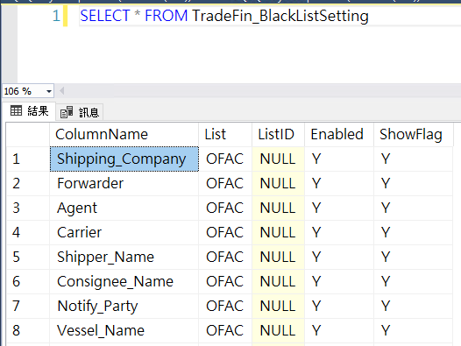
Dimension 設定表

Slide 12
業務流程 – 貿易融資
介接API清單
API | 說明 | 資料格式 | Return
TradeFin Enquire Scanning Progress | 貿融資訊狀態查詢 | JSON | ACK code
TradeFin Client
API | 說明 | 資料格式 | Return
TradeFin detection result | 貿融偵測回饋 | JSON | ACK code
TradeFin Reviewed result | 貿融案件結案回饋 | JSON | ACK code
Notes:
貿融狀況較特殊單據先透過 ETL 資料提供或是WEB上KEYIN到系統中,
那能使用的Api 就僅有查詢單據掃描進度
而掃描完成和審查完成的CASE, 則會由CLIENT api 發送回去由客戶端接回

Slide 13
業務流程 – 貿易融資/國內匯款
為讓使用者針對國內匯款相關資訊進行檢核是否符合或是疑似禁制名單。
匯款偵測
網頁 輸入
國內匯款
掃描產出格式
新客戶
Domestic wire Web Service
若有偵測命中，經辦單位判斷是否為假警報
裁定是否受理外匯交易
經辦、主管
Notes:
金融機構辦理新臺幣三萬元以上、五十萬元以下（不含）之國內現金 匯款、新臺幣三萬元以上之國內轉帳匯款，及無摺存款案件，應依本 原則辦理。
金融機構受理臨櫃國內匯款案件，應留存匯款人姓名、身分證號碼（或統一證號）及電話（或地址）等資料。法人、獨資、團體或合夥事業為匯款人時，應填具該法人、獨資、團體或合夥事業之名稱、統一編號及電話（或地址）等資料。如為代理人辦理者，應於匯款申請書上加註代理人姓名及身分證號碼（或統一證號）。

Slide 14
業務流程 – 貿易融資/國內匯款
介接API清單
API | 說明 | 資料格式 | 備註
Domestic wire Web Service | 國內匯款發送 | XML | 是否命中起案、RC分數

Slide 15
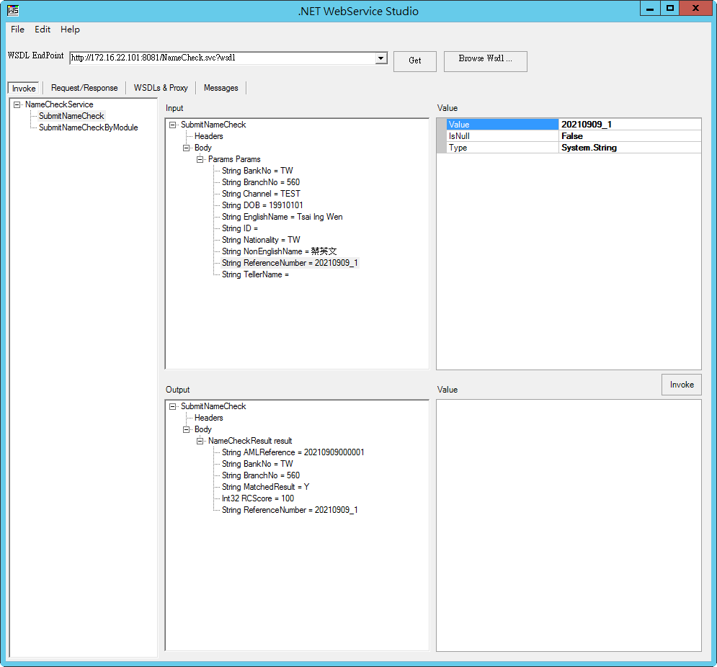
API - NMCHK測試(xml)
使用Microsoft .NET工具

Slide 16
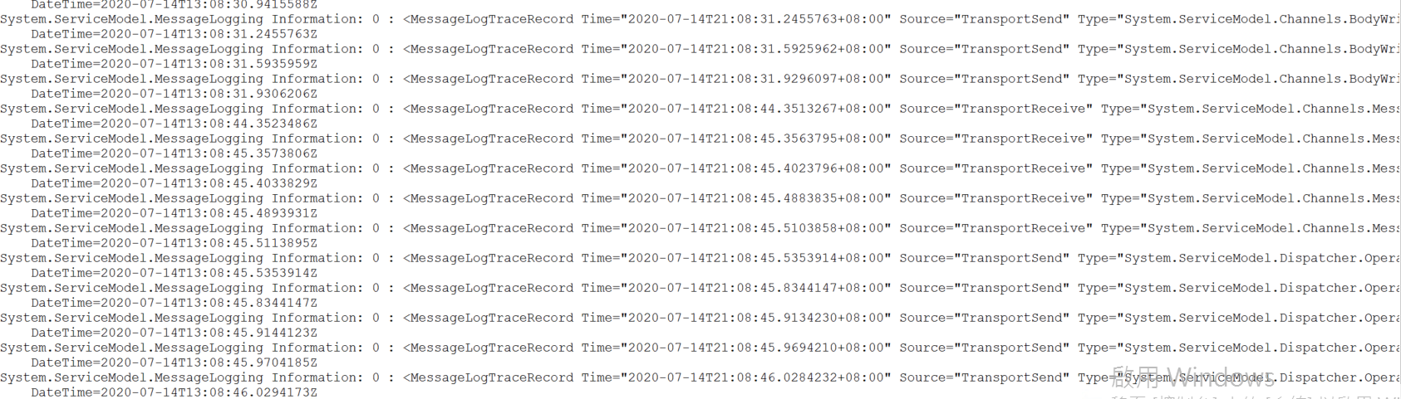
API - NMCHK測試(xml)
查看log，預設為C:\logs

Slide 17
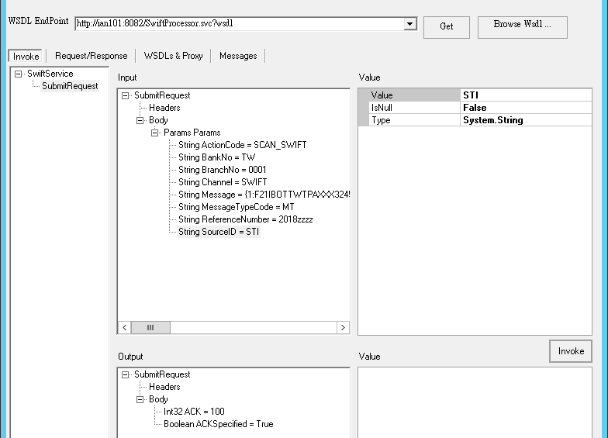
API - SWIFT測試(xml)
使用Microsoft .NET工具

Slide 18
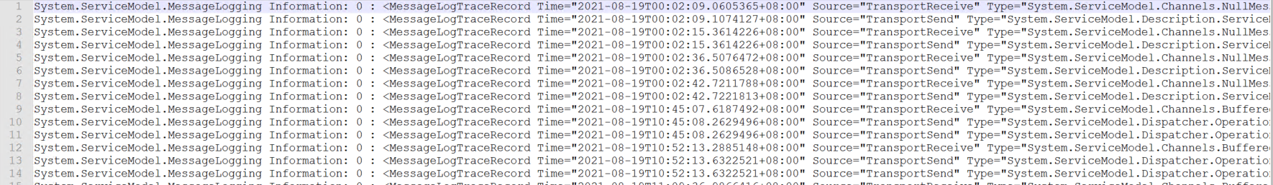
API - SWIFT測試(xml)
查看log，預設為C:\logs

Slide 19
API - 貿融測試(json)
API網址如下
/api/tradeFinWebService/GetValues
/api/tradeFinWebService/ExecuteTradeFin
/api/tradeFinWebService/CheckTradeFinStatus
Notes:
/api/tradeFinWebService/GetValues
/api/tradeFinWebService/ExecuteTradeFin
/api/tradeFinWebService/CheckTradeFinStatus
GET 可以取得範例檔
POST 主要的API
POST 查看某案件的status 類似swift

Slide 20
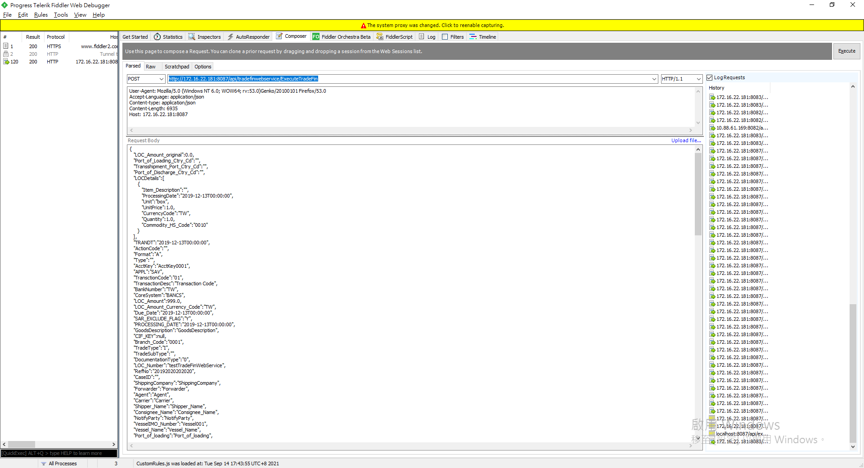
API - 貿融測試(json)
使用Fiddler測試 (POST)

Slide 21
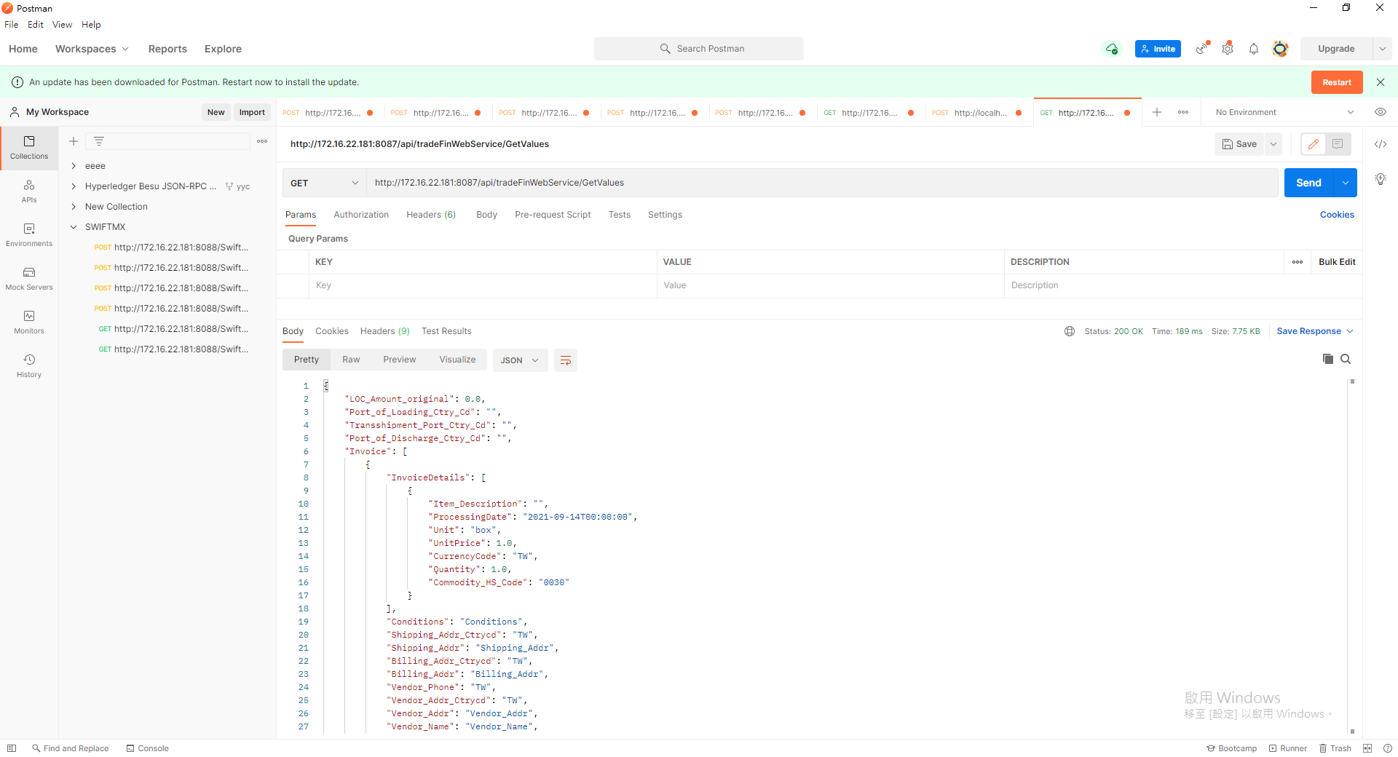
API - 貿融測試(json)
使用Postman測試 (GET)

Slide 22
Archive
現行規劃
將archive出來的資料存放至同一instance下
可設定保留幾月內資料
可設定DB名字
可在網頁上查詢到資料

Slide 23
Archive步驟
手動建立
DB
確認須設定保留多少月份資料
頁面上查看archive結果
執行語法

Slide 24
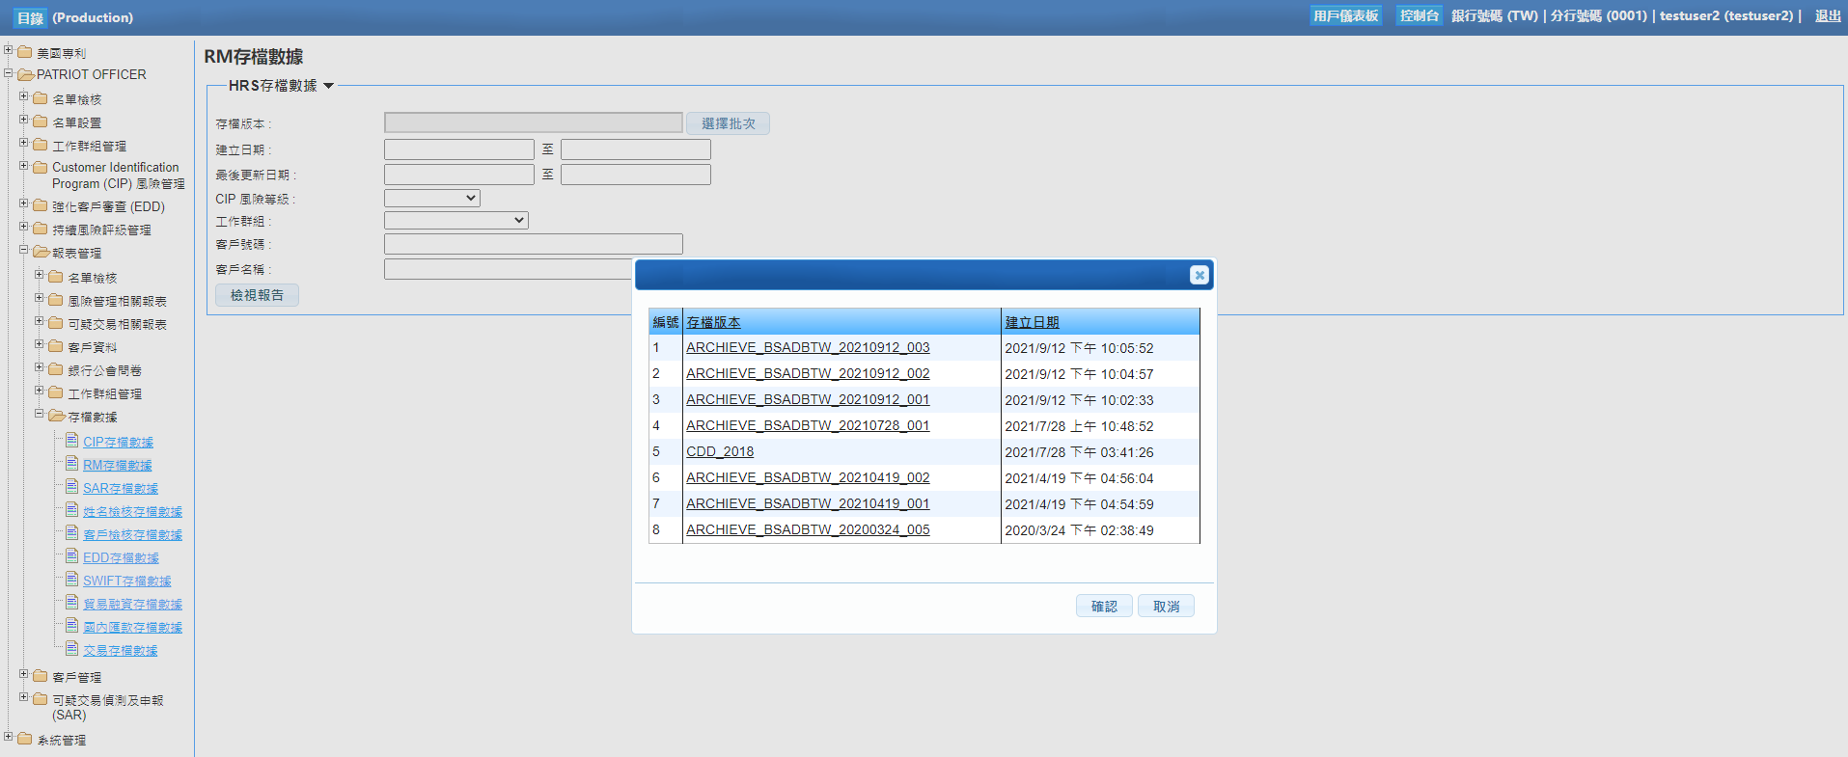
Archive – 畫面
網頁呈現

Slide 25
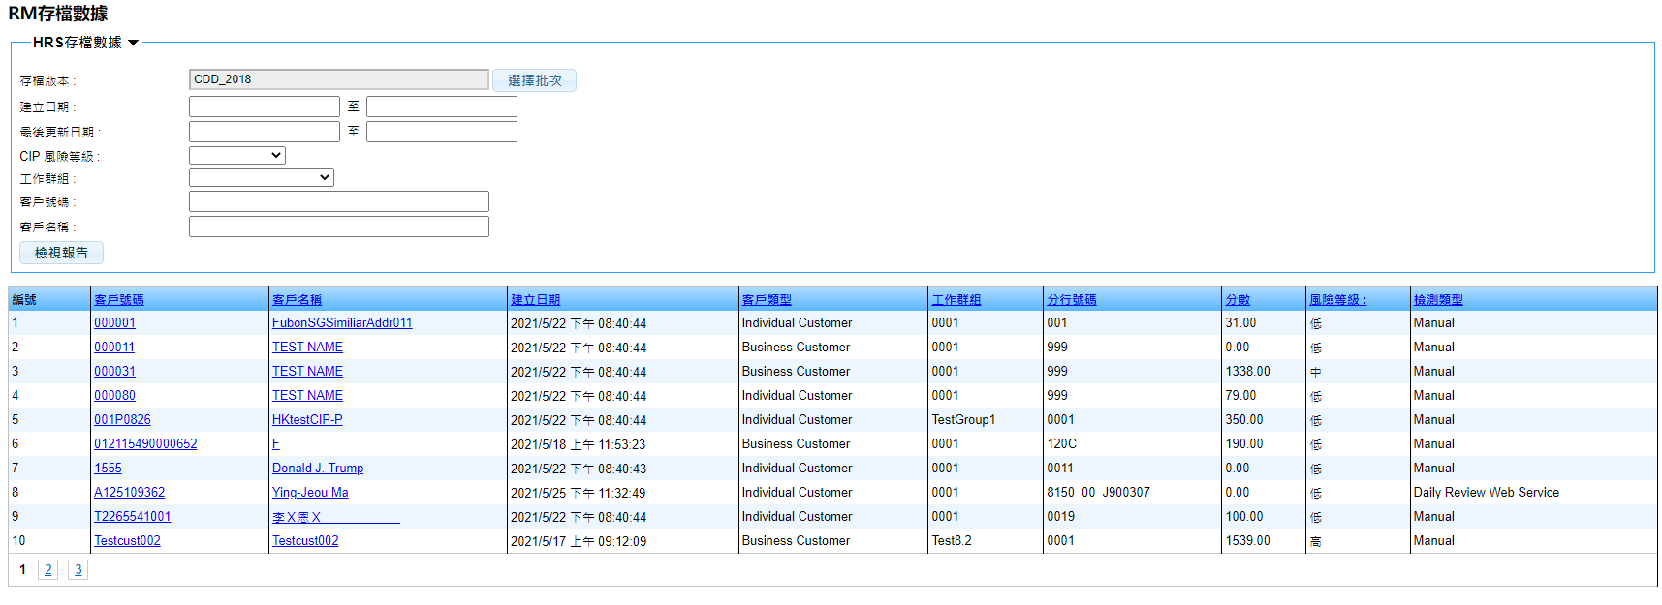
Archive – 畫面
報表呈現

Slide 26
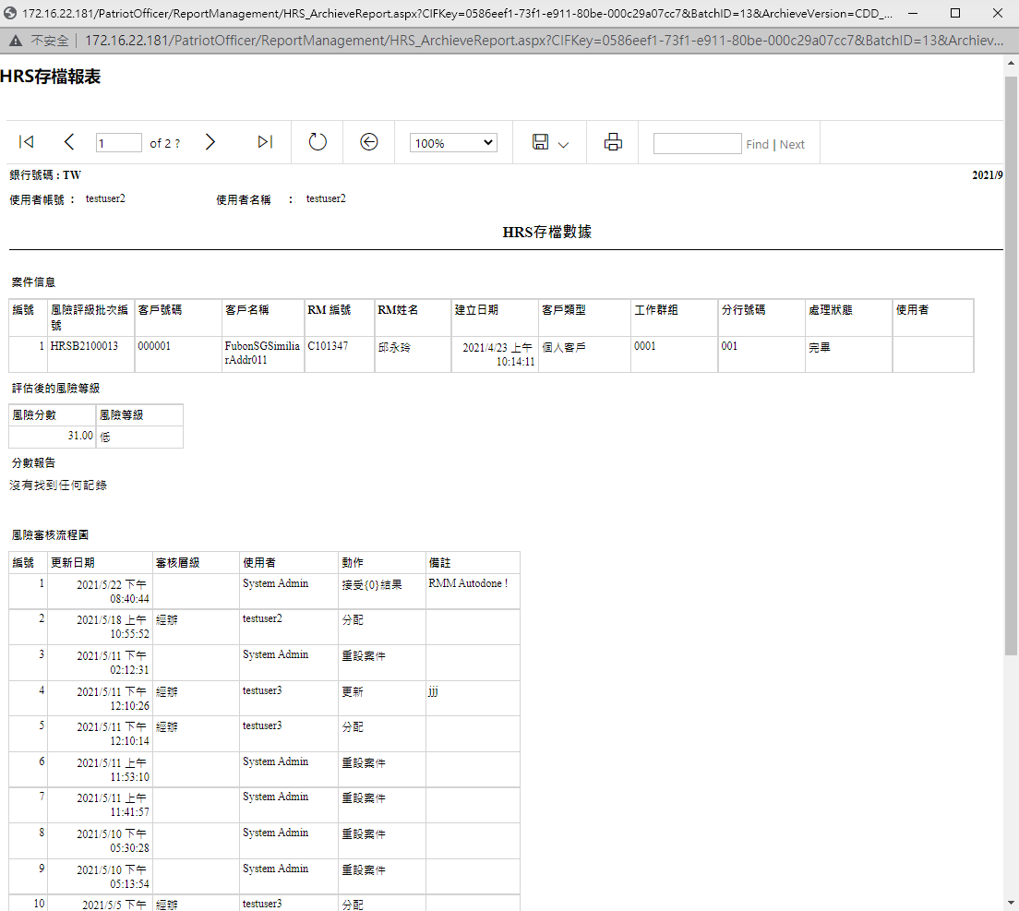
Archive – 畫面
報表呈現

Slide 27

Questions
Q＆A

